Slide 1
Prokrastinaatio – haitallinen viivyttely
Henna Niiva, Opintopsykologi
Palautetilaisuus CMAT
14.12.2023

Slide 2
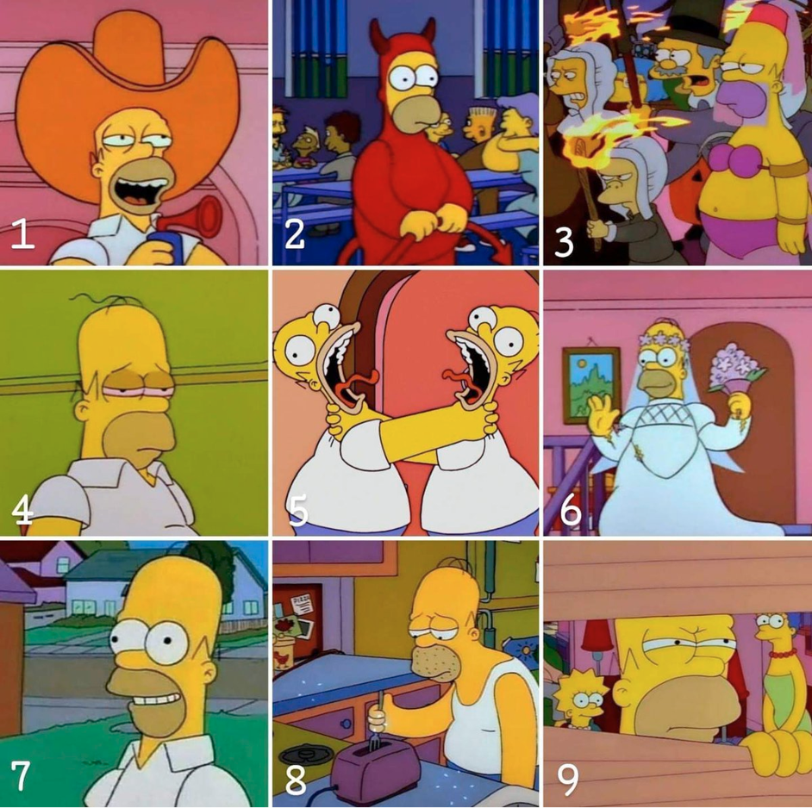

Slide 3
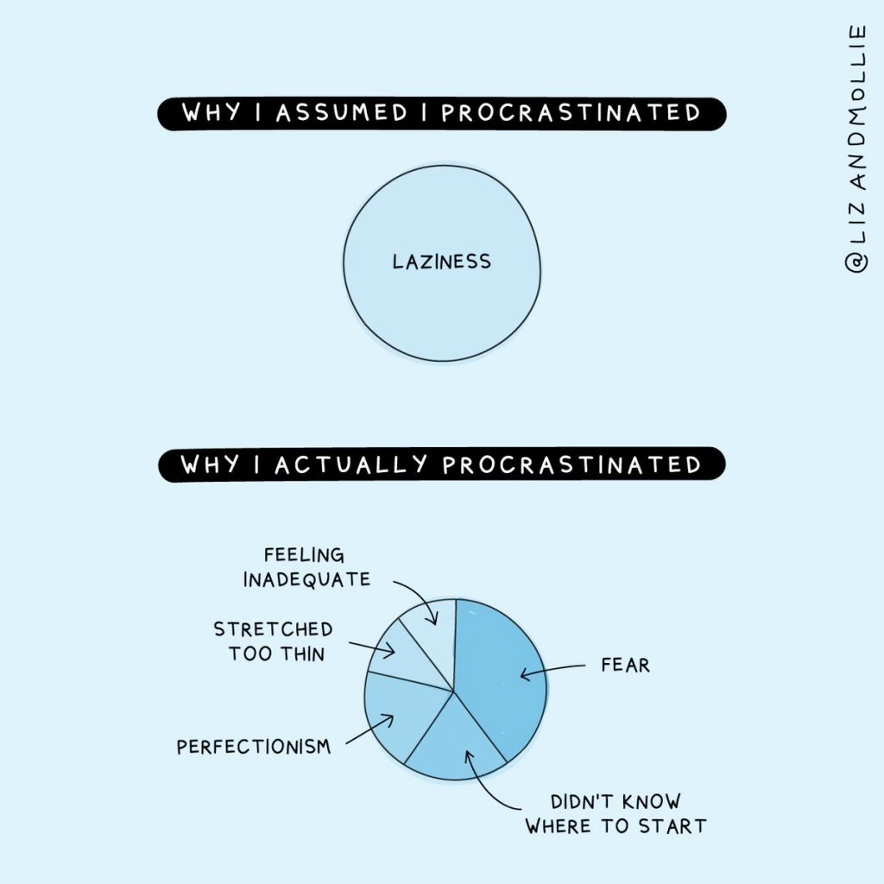
Mikä prokrastinaatio?
Subtitle
Epäloogista tavoitteen lykkäämistä.
Tekemistä, mikä ei millään tavoin auta omien tavoitteiden saavuttamisessa.
Haitallista itselle ja joskus myös muille. Tiedät tämän, mutta teet sitä siitä huolimatta.

Slide 4
Pohdi viimeaikaista tilannetta, kun viivyttelit ja lisää Flingaan: Miten prokrastinaatio ilmenee?
TOIMINNASSA:
Mitä teet?
1
AJATUKSISSA:
Mitä ajatuksia pyörii mielessä?
2
KEHOSSA:
Mitä tuntemuksia huomaat kehossa, kun prokrastinoit?
3
TUNTEISSA:
Mitä tunteita tunnistat? Miltä prokrastinointi tuntuu?
4

Slide 6
Mikä auttaa prokrastinaatioon?
Keskustele pienryhmässä, mitä keinoja sinä olet löytänyt? Jaetaan nämä Flingaan:
Flinga - CMAT prokrastinointi 14.12.2023

Slide 8
Mikä auttaa?
Itsensä johtaminen
Rutiinit
Tavoitteet (SMART goals)
Tauoista ja palautumisesta huolehtiminen
Tunnetaidot
Ajatusten ja tunteiden huomaaminen ja nimeäminen
Myötätunto itseä kohtaan

Slide 9
Materiaalivinkkejä:
Kurssi: Tuumasta toimeen - aikaansaamisen aakkoset, Aihe: 1: Mistä aikaansaamattomuudesta on kysymys? (aalto.fi)
Paras hetki päivässä -podcastit | Aalto-yliopisto,
Prokrastinointi, viivyttely, lykkääminen, vetkuttelu osat 1 ja 2 (jaksot 18 ja 19, löytyy myös yleisimmistä podcast-palveluista)
Course: Tuumasta toimeen –– itseopiskelumateriaali (lyhyt versio koulujen käyttöön) (aalto.fi)
Course: Myötätunnon voima – Itseopiskeluna (aalto.fi)

Slide 10
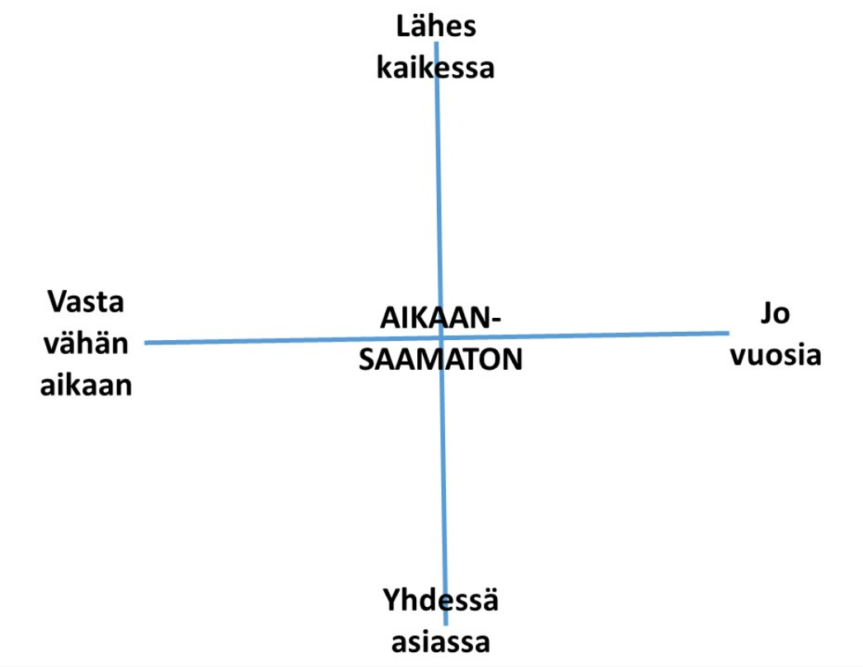
Mistä sinun aikaansaamattomuudessa on kyse?

